Slide 1
Проектная работа на тему: «Игра с использованием PyGame»
Подготовили:
Мешков Никита
Кашапов Камиль

Slide 2
Цель
Цель нашей работы – создание игры на python-e, с использованием библиотеки pygame.

Slide 3
Задачи
Научиться работать с GitHub
Научиться работать в команде удаленно
Научится работать с библиотекой pygame

Slide 4
Что представляет собой игра
Игра представляет собой 2D-шутер. Его действия разворачиваются в космосе. Игрок управляет кораблем, на который напали пираты. Для того чтобы победить, игроку нужно продержаться полторы минуты, обороняясь от противников. Если в него попадут три раза, игра заканчивается

Slide 5
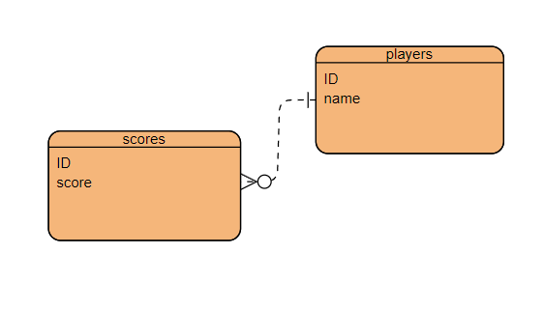
Использование БД: В нашем проекте БД используется для сохранения достижений игроков. ER-диаграмма этой базы выглядит так:

Slide 6
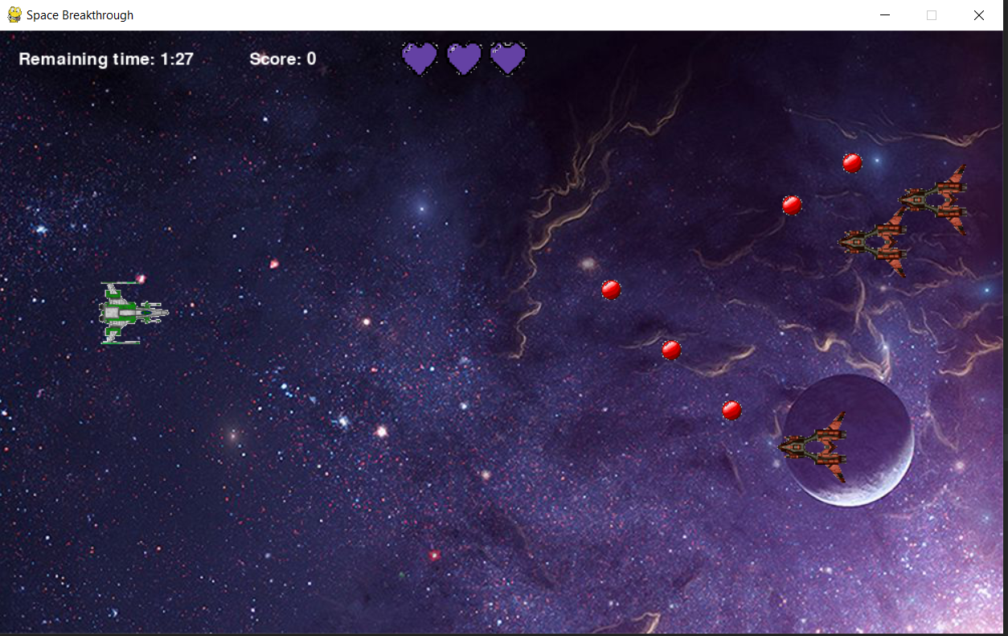
Скриншот геймплея:

Slide 7
Разделение задач
Так как проект представляет собой игру, ее разработка – сложный процесс, поэтому обязанности были разделены между участниками команды:
Кашапов Камиль: игровой процесс, звуковое сопровождение
Мешков Никита: меню(в том числе меню с таблицей счета / с клавишами управления), экраны выигрыша/проигрыша, визуальное оформление

Slide 8
Дополнительные библиотеки
Основной библиотекой была pygame, но также использовались:
Sys – для корректного завершения игры
Sqlite3 – для работы с базой данных
Random – появление противников
Os – работа с файлами игры

Slide 9
Спасибо за внимание!

